Slide 1
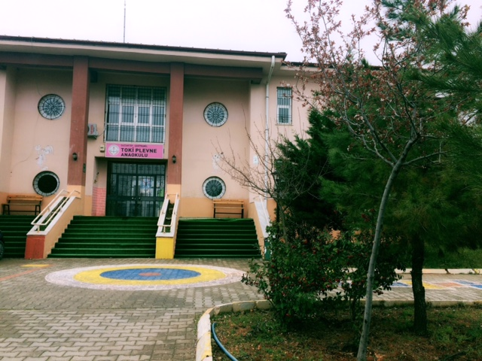

Slide 2
TOKİ PLEVNE ANAOKULU REHBERLİK SERVİSİ
AİLE SEMİNERLERİ
ÇOCUKLARDA TEKNOLOJİ BAĞIMLILIĞI
Psikolojik Danışman ve Rehber Öğretmen
ÜMMÜGÜLSÜM KUŞ

Slide 3
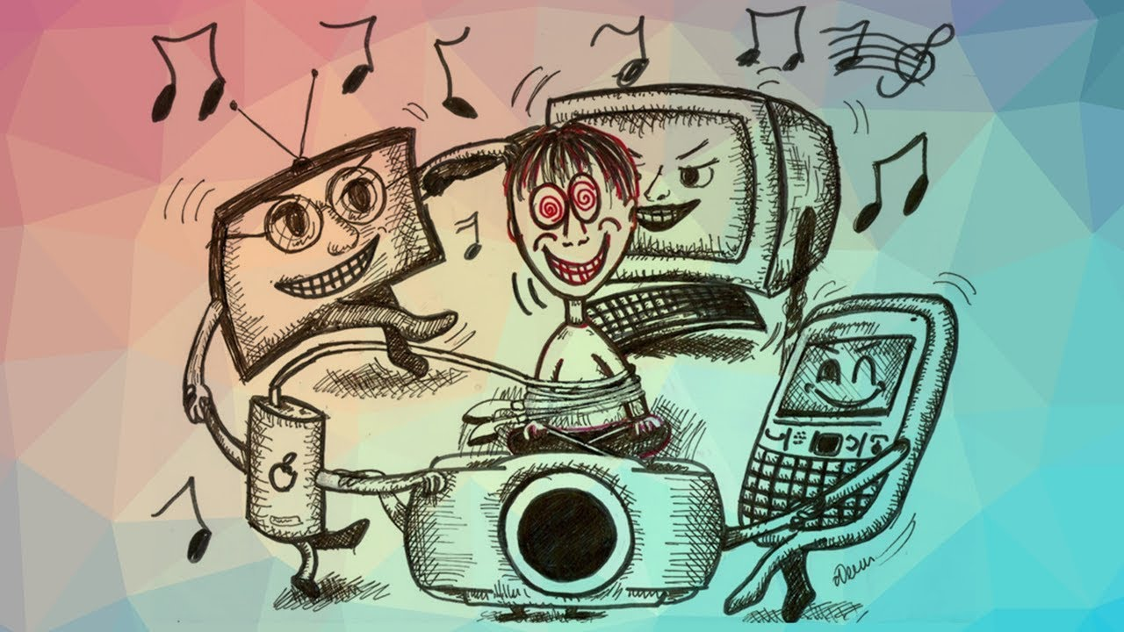
Teknoloji bağımlılıklar
İNTERNET VE
SOSYAL MEDYA
TELEFON
VE TABLET
OYUN
KONSOLLARI
BİLGİSAYAR
VE TELEVİZYON

Slide 4
1.TEKNOLOJİ BAĞIMLILIĞI NEDİR ?
2.HANGİ ÇOCUKLAR RİSK ALTINDA
3.ÇOCUK NEDEN BAĞIMLI OLUR
4.TEKNOLOJİ BAĞIMLILIĞININ ÇOCUGA VERDİĞİ ZARARLAR
5.NE YAPILABİLİR NASIL ÖNLEM ALINABİLİR

Slide 5
Teknoloji Bağımlılığı Nedir ?
Teknoloji bağımlılığı, teknolojiyi kullanmada ve onunla ilişkide kişinin iradesini kaybetmesi, kendini denetleyememesi ve onsuz bir yaşam sürememeye başlaması hâlidir

Slide 6
Teknoloji Bağımlılığı
Günümüzün en büyük sorunlarından biri; çocuklarda, gençlerde hatta yetişkinlerde görülen ve "davranışsal bağımlılık" adı altında değerlendirilen bilgisayar, tablet, telefon, televizyon bağımlılığıdır.
Hemen hemen her evde yaşanan bu sorunlar anne-baba ile çocuğun ilişkisini bozmakla kalmaz, çocuğa sosyal, bilişsel ve psikomotor alanda çok büyük kayıplar yaşatır.

Slide 7
Eve Geldiniz ve Evde Çocuğunuza Ahlaksızlık, Yalancılık, Kötü Sözler, Saldırganlık,Öfke, Cinsellik
Gibi Şeyleri Anlatan Bir Adam Gördünüz.
Bu Adama Ne Yaparsınız
?
BİR SORU

Slide 8
HANGİ ÇOCUKLAR RİSK ALTINDA ?
Aile içi çatışmalar yaşayan, sağlıklı iletişimi olmayan ailedeki çocuklar
Hayatlarında kaliteli vakit geçirebileceği aktiviteler bulunmayanlar
Sosyal ilişkilerinde kendini ifade etmekte güçlük yaşayanlar
Aileleri teknolojiyi olumsuz ve bilinçsiz kullanan çocuklar

Slide 9
Çocuk Teknoloji ile ne Zaman Tanışmalı
Çocuğun dil bilişsel, duyusal ve psikososyal gelişimi açısından 2 yaşına kadar telefon tablet ve bilgisayardan uzak tutulması gerekir

Slide 10
Çocuk Neden Bağımlı Olur ?
Evde anne ve babanın çocukla yeterince kaliteli zaman geçirmemesi
Anne ile babanın evde huzur ortamı oluşturmaması ve iletişim sorunu olması
Çocuğun bilgisayar, tablet, televizyon başında durmasını; işleri bitirmek veya yaramazlık yapmaması için bir fırsat olarak görmek

Slide 11
Çocuk Neden Bağımlı Olur ?
Annenin veya babanın veya her ikisinin de aşırı baskıcı tutumu
Annenin veya babanın veya her ikisinin de aşırı rahat tutumu
Çocuğa; arkadaş edinme, fiziksel aktivitelerden zevk alma, sizinle birlikte bir şeyler yapma, üretme güdüsü aşılamamak.

Slide 12
Çocuk Neden Bağımlı Olur ?
Yaptığı davranışlarda çocuğu takdir etmemek( siz ona aferin demiyorsunuz ama bilgisayarda kazandığı her oyunda altınlar, puanlar, konfetiler kazanıyor, leveller atlıyor...)
Çocuğun evde "başarma güdüsünün" yeterince tatmin edilmemesi ( çocuğa beceriksiz muamelesi yapmak; çocuğun başarma duygusunu bilgisayarın, telefonun, tabletin sunduğu ortamlarda araması)

Slide 13
Günümüzde maalesef çocukların sosyalleşebilmesi oyun ve arkadaşlık kurması için gerekli alanları olmayışı yada giderek azalması onların enerjilerini kanalize edememeleri sanal dünyada farklı bir tatmin yolu aramalarına neden olmaktadır

Slide 14
Bağımlılığın Çocuğa verdiği zararlar
İlk olarak çocuktaki hayal gücünün ve yaratıcılığın olumsuz etkilenmesi..
Arkadaşlık kurmada zorlanma ve sosyal ortamlardan kaçınma (Sosyal fobi- Asosyal k.b kadar ilerleyebilir)
Kendini rahat ifade edememe (teorikde herşeyi bilen ama soru sorulduğunda saklanan çocuklar)

Slide 15
Bağımlılığın Çocuğa verdiği zararlar
Dikkat dağınıklığı ve hiperaktivite (odaklanamama ve yoğunlaşamama, çabuk sıkılma)
Gerçek dünyayı monoton bulma ve sanal dünyadan kopamama
Ders çalışma alışkanlığının ve okul başarısının düşmesi
Özgüven ve empati kurma becerilerinin azalması

Slide 16
Bağımlılığın Çocuğa verdiği zararlar
Fiziksel gelişimini ve ince motor ( küçük kas parmak becerileri) gelişimini yavaşlatabilir
Beden duruşunda bozukluk, göz ve görme problemleri
Halsizlik ,yorgunluk ,uykusuzluk
Yeme problemleri (obezite veya aşırı iştahsızlık)

Slide 17
BUNLARI SÖYLEMEYİN..
BUNLARI SÖYLEMEYİN..
- Kalk artık şu televizyonun başından!
- Bu kadar bilgisayar yeter!
- Saatlerdir tabletle oynuyorsun!
- Şu telefonla oynamayı bırak artık!...
Bu cümleler siz de tanıdık geliyor mu?

Slide 18
NE KADAR SÜRE İZİN VERİLMELİ
3-6 yaş arası çocukların günlük teknoloji kullanım limiti
« 1 saattir »

Slide 19
ANNE BABA OLARAK NE YAPILABİLİR
İLK KURAL Çocukla bağ kurun ve aynı frekansta olmaya çalışın
Akıl verme yerine Model olun (bağımlı anne babalar iyi bir model olamazlar)
Teknolojik aletleri Asla ödül veya ceza konusu yapmayın

Slide 20
ANNE BABA OLARAK NE YAPILABİLİR
İyi bir dinleyici olun (İyi bir iletişim sağlanmadan kurallar koymak anlamsızdır)
İnternet akıllı telefon ve tabletin gerçekte ne işe yaradığını anlayabileceği şekilde anlatın
Zaman sınırlaması konusunda ortak karar verin

Slide 21
ANNE BABA OLARAK NE YAPILABİLİR
Etrafı dağıtmasına izin verin (aşırı titiz olmayın)
Teknoloji kullanmadaki yeteneğini övgü konusu yapmayın
Yetenekli olduğu bir alana yönlendirin (Resim yapma dans etme, müzik veya spor dalları)
Birlikte kaliteli zaman geçirin (beraber etkinlik ve oyun düzenleyin)

Slide 22
KATILIMINIZ İÇİN TEŞEKKÜR EDERİZ.

